Slide 1
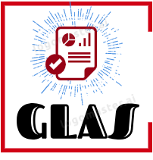
Laura Tatiana Luna Lagos
David Gómez Bolaños
Diana Carolina Franco Serrano
Anderson Diaz Macias

Slide 2
1
GLAS
Objetivo General

Slide 3
2
GLAS
Objetivos Específicos

Slide 4
2
GLAS
Alcance del Proyecto

Slide 5
3
GLAS
Planteamiento del Problema

Slide 6
2
GLAS
Justificación

